Slide 1
Methods Comparison for Uncertainty Quantificaiton and Evaluation
师清
2023.11.06

Slide 2

Introduction
确定性，是指同一个结果经得起多次反复问询和质疑的
不确定性，度量的是一个随机变量的离散程度
对于DNN中不确定性的度量，我们如何对单一输入，模拟得到多次问询的结果?我们如何计算不确定性？又如何评估方法的有效性？
how to model uncertainty?
how to measure uncertainty?
how to evaluate uncertainty?

Slide 3
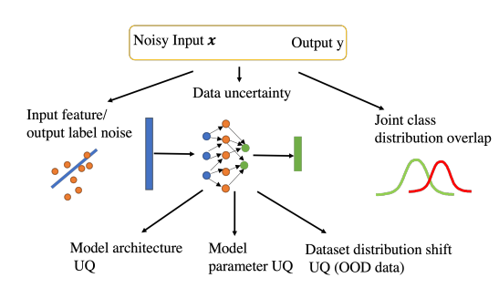
Introduction
不确定性分类
Aleatoric/data uncertainty：来源于数据
Epistemic/model uncertainty：来源于模型

Slide 4
Introduction
根据输入数据的domain,预测uncertainty可以分为三类
in-domain:和训练数据分布一致的分布
domain-shift:与训练数据分布有偏移，比如数据增强，攻击
out-of-domain: 来自未知数据子空间的样本，比如OOD样本

Slide 5
Introduction
认识uncertainty， aleatoric&epistemic
对比uncertainty的几种建模方法，度量方式，在不同任务上分析
探究和网络结构的关系

Slide 6
Methods
贝叶斯方法（Bayesian methods）：在BNN网络中，认为每一个权重不再是某个具体的数值，而是一个概率分布
集成方法（Ensemble methods）：推理时结合了几个不同的确定性网络的预测
单一确定性方法（Single deterministic methods）：给出基于确定性网络中单次前向传播的预测。不确定性量化可以通过使用额外的（外部）方法获得，也可以由网络直接预测。
测试增强方法（Test-time augmentation methods）：基于单个确定性网络的预测，但在测试时增强输入数据，以生成几个预测，用于评估预测的确定性。
single or multiple ? deterministic and stochastic?

Slide 7
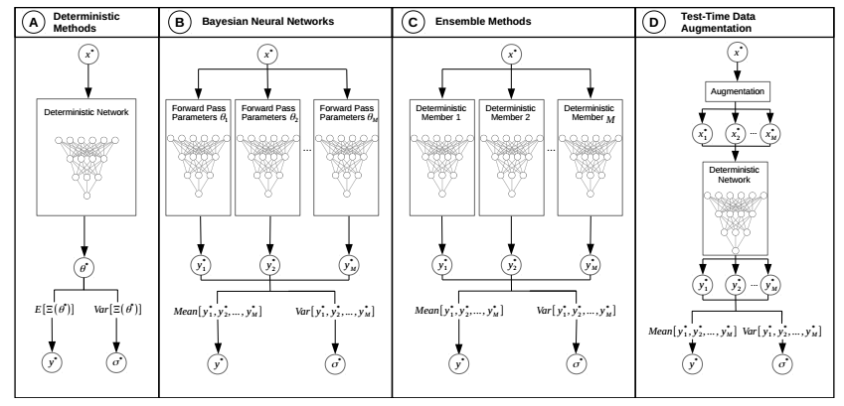
Methods

Slide 8
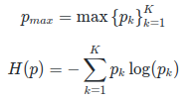
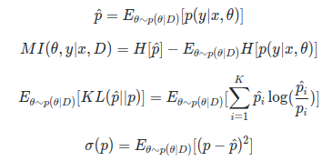
Uncertainty measure
Classification tasks
measure data uncertainty:maximal class probability , entropy
measure model uncertainty: mutual information (MI), expected Kullback-Leibler
Divergence (EKL), predictive variance
performance measure on complete dataset:AUROC/AUPR

Slide 9
Uncertainty measure
Regression Tasks
measure data uncertainty: STD/prediction interval/MPIW/PICP
measure model uncertainty: approximating an average prediction and measuring the
divergence among the single predictions

Slide 10
Experiments
回归任务
MLP
toy Dataset: sin曲线生成一批数据
分类任务
CNN: VGG , ResNet
Transformer: VIT , SWIN-Transformer
Datasets: Cifar10,Cifar100, Mnist, ImageNet

Slide 11
Experiments
实现uncertainty建模方法
Baseline(max softmax)
BNN+SVI
MC Dropout
Ensemble
TestTimeAugmentation
在misclassified, advasarial samples, ood datasets等任务上评估
对比分析各种方法

Slide 12
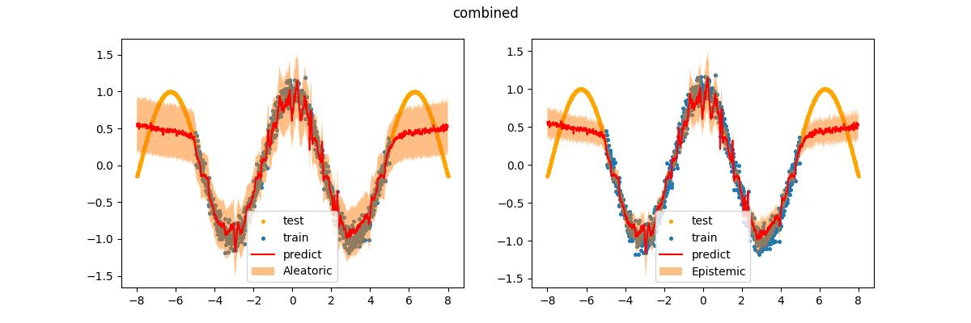
Experiments
MC Dropout regression

Slide 13


